Slide 1


Профессиональное становление акцентуированной личности
2-я Международная научно-техническая конференция «Современная психофизиология. Технология виброизображения (Vibraimage)»
НИКОЛАЕНКО Я.Н.
к.пс.н

Slide 2

Профессиональное самоопределение
Профессиональное самоопределение рассматривается как процесс самореализации личности в профессиональной деятельности на основе наиболее полного использования своих способностей и индивидуально-психофизиологических возможностей
Notes:
Потребность в уточнении профессионального выбора наблюдается в течение всей профессионально активной жизни человека. Уточнение профессионального выбора − есть потребность как личностная, так и социокультурная, продиктованная меняющимися стандартами общества. Стандарты профессиональной успешности, предъявляемые к кадровым работникам в данной конкретной области, носят междисциплинарный характер, затрагивающий разнообразные области профессиональной самореализации. Профессиональное самоопределение рассматривается как процесс самореализации личности в профессиональной деятельности на основе наиболее полного использования своих способностей и индивидуально-психофизиологических возможностей.

Slide 3

Профессиональное становление личности
Профессиональное становление личности подразумевает баланс между наличием способностей в конкретной сфере профессиональной самореализации и личностной готовностью к их реализации.
Профессиональные способности
Личностная и мотивационная готовность
Notes:
Профессиональное становление личности подразумевает баланс между наличием способностей к конкретной сфере профессиональной самореализации и личностной готовностью. Под личностной готовностью понимается проекция акцентуированных черт личности в профессиональную деятельность на разных уровнях психической организации: сознательном и бессознательном.
В качестве ключевых составляющих профессионального становления личности традиционно рассматривают профессиональные способности, профессиональную и личную мотивацию. Где способности рассматриваются как индивидуально-психологические особенности личности, возможность человека успешно выполнять тот или иной вид деятельности при минимальном расходе внутренних ресурсов и времени.

Slide 4

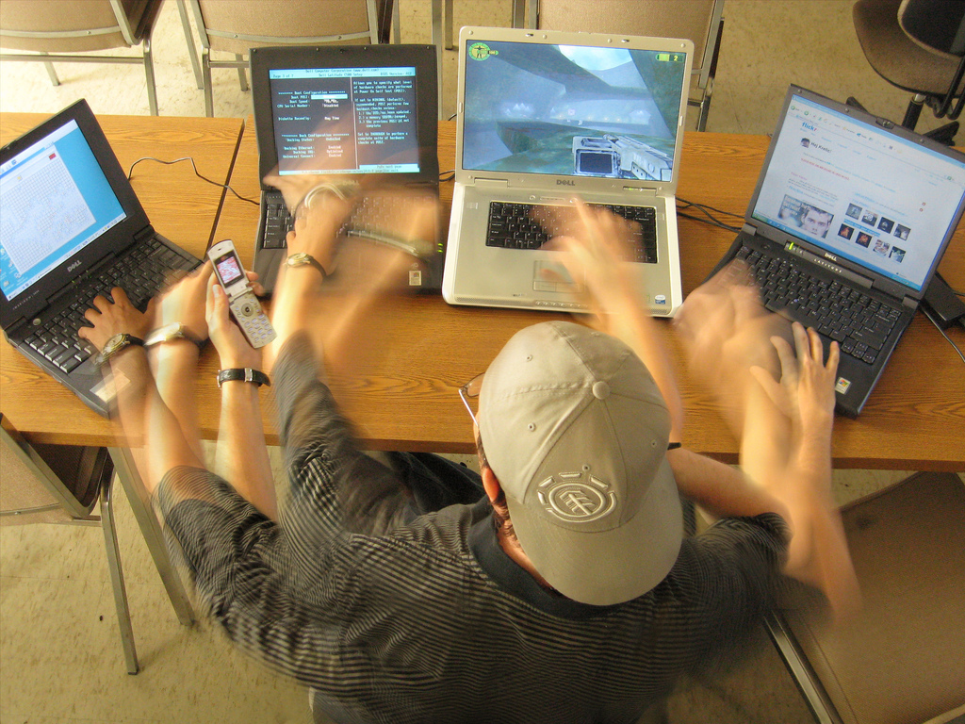
Нерациональное распределение информационно-энергетических ресурсов
Нерациональное распределение информационно-энергетических ресурсов проявляется в том, что нужный человек так и не оказывается на нужном месте
Notes:
Профессиональная деятельность может оказаться сопряженной с нерациональным распределением информационно-энергетических ресурсов, в виде дисбаланса специальных способностей и личностной готовности к их реализации. Под нерациональным распределением энергетических ресурсов понимаются те виды профессиональной деятельности, которые сопряжены с высокими энергозатратами. В итоге нужный человек так и не оказывается на нужном месте, несмотря на наличие формальных показателей профпригодности (диплом, положительная характеристика и пр.)

Slide 5

Профессиональное самосознание
Гипотеза исследования:
Дисбаланс специальных способностей и личностной готовности к их реализации проявляется в нерациональном распределением информационно-энергетических ресурсов.
“Процесс взаимодействия личности и профессии является двусторонним: личностные особенности определяют выбор профессии и пути овладения ею. Освоенная профессия, в свою очередь, начинает определять особенности формирования личности”, Борисова Е.М.
Notes:
Все мы наслышаны о специфике «врачебного почерка», об эксцентричности учителей, интровертированности программистов. Примеров не счесть. Процесс взаимодействия личности и профессии - двусторонний. Под воздействием профессии личность активно меняется. И эти изменения могут быть как позитивными, так и негативными. Правильно выбранная профессия позволяет личности максимально раскрыться, саморазвиться во всех смыслах. Как и нелюбимая работа или неверно выбранная специальность может такого человека погубить. В этой связи профессиональное выгорание не что иное, как конфликт между различными составляющими профессионального самосознания. Рассмотрим подробнее:

Slide 6
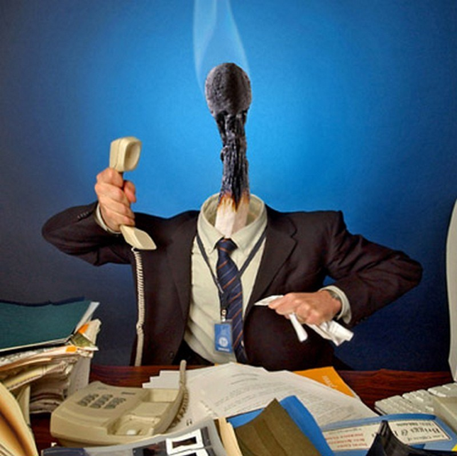
Гипотеза исследования
Дисбаланс специальных способностей и личностной готовности к их реализации проявляется в нерациональном распределением информационно-энергетических ресурсов.
Под личностной готовностью понимается проекция акцентуированных черт личности в профессиональную деятельность на разных уровнях психической организации: сознательном и бессознательном.
Нерациональное распределение информационно-энергетических ресурсов рассматривается как категория деформаций личности и профессионального выгорания.
Notes:
В данной работе будут представлены результаты исследования специальных способностей и личностной готовности к их реализации в аспекте рационального и нерационального распределения информационно-энергетических ресурсов. Где под личностной готовностью понимается проекция акцентуированных черт личности в профессиональную деятельность на разных уровнях психической организации: сознательном и бессознательном. Нерациональное распределение информационно-энергетических ресурсов рассматривается как категория деформаций личности и профессионального выгорания.

Slide 7
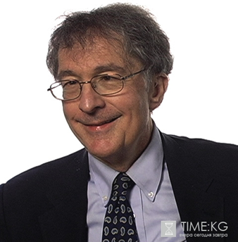
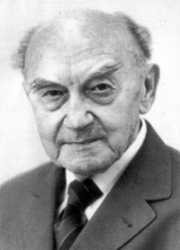
Методологической основой исследования специальных способностей послужила теория Г. Гарднера, о множественном интеллекте.
Диагностика пограничных состояний осуществлялась с опорой на концепцию акцентуаций личности К. Леонгарда. Обе концепции реализованы на базе программ VibraMI и PsyAccent
Г. Гарднер
К. Леонгард
Notes:
Методологической основой исследования специальных способностей послужила теория Г. Гарднера, о множественном интеллекте. Диагностика пограничных состояний осуществлялась с опорой на концепцию акцентуаций личности К. Леонгарда. Обе концепции реализованы на базе программ VibraMI и PsyAccent .

Slide 8
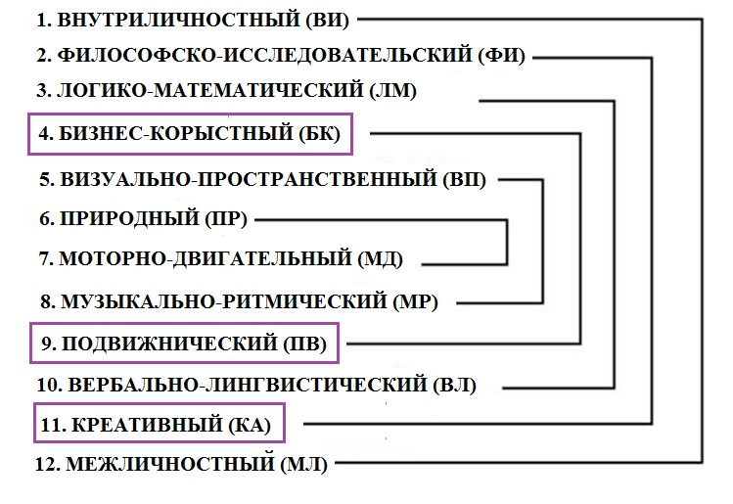

Расширенная и дополненная классификация множественных интеллектов по Гарднеру
Notes:
В программе ВибраМИ, основанной на технологии виброизображения, представлена дополненная и расширенная до 12 типов классификация множественных интеллектов Гарднера, с указанием возможности к самореализации в конкретной профессиональной сфере. Классификация дополнена бизнес-корыстным, подвижническим и богемно-артистическим типами МИ. Полученный профиль множественного интеллекта, можно рассматривать с позиции индивидуального профиля способностей, сферы интересов и предпочтений.

Slide 9
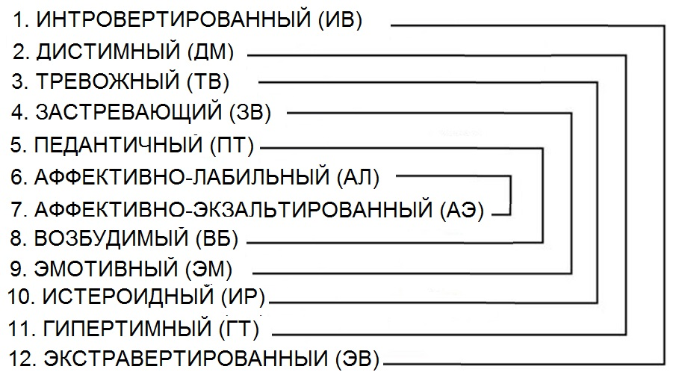

Классификация акцентуаций личности К. Ленгарда
Notes:
Классификация акцентуаций характера К. Ленгарда, на базе программы PsAccent, представлена в оригинальной версии, без дополнений новыми типами. По аналогии с множественным интеллектом, расположений акцентуаций личности линейно-опппозиционное.

Slide 10
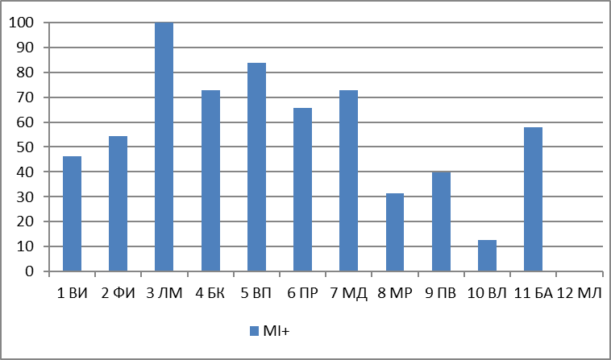
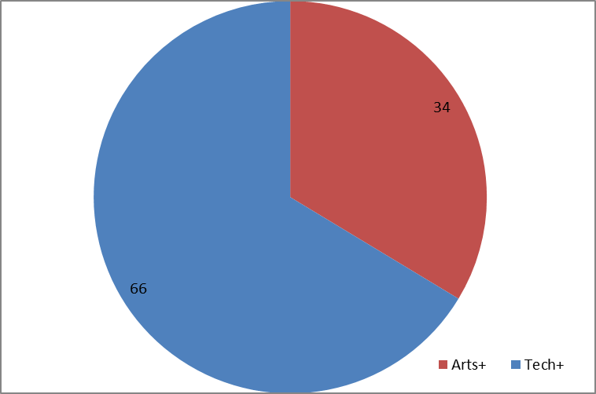
Пример 1. Рациональное распределение информационно-энергетических ресурсов по (данным VibraMI)
Notes:
Рассмотрим конкретный пример профессионального становления личности, с позиции рационально распределения энергетических ресурсов.
Пример 1. Испытуемому 37 лет, образование высшее, техническое. Успешно совмещает работу по специальности с ведением бизнеса. Характеризует себя как человека целеустремленного, умеренно общительного.
Рациональное распределение информационно-энергетических ресурсов.
Анализ профиля МИ показывает, что первое и второе места принадлежат логико-математическому (100%) и визуально-пространственному (84%) типам. Третье место, по степени выраженности, занимают бизнес-корыстный (73%) и моторно-двигательный (73%) МИ. Преобладает технический профиль способностей.

Slide 11
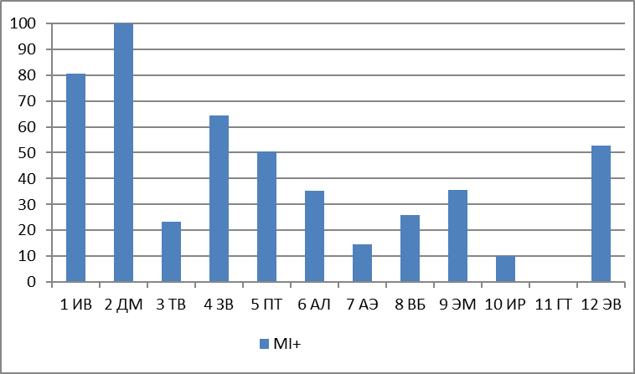
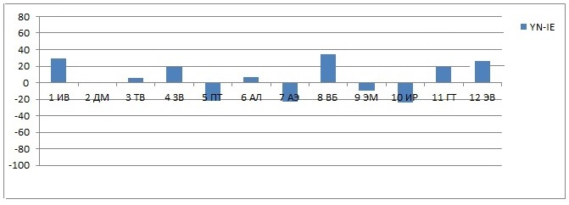
Пример 1. Рациональное распределение информационно-энергетических ресурсов (по данным PsAccent)
72% - интроверсия
28% - экстраверсия
Условные обозначения:
(ИВ) Интровертированный
(ДМ) Дистимный
(ТВ) Тревожный
(ЗВ) Застревающий
(ПТ) Педантичный
(АЛ) Аффективно-лабильный
(АЭ) Аффективно-экзальтированный
(ВБ) Возбудимый
(ЭМ) Эмотивный
(ИР) Истерический
(ГТ) Гипертимный
(ЭВ) Экстравертированный
Общий профиль акцентуаций характера
Разностный профиль акцентуаций характера
Notes:
Анализ данных по методике PsyAccent показал преобладание дистимного (ДМ, 100%) типа акцентуации личности, при общей интроверсии (ИВ, 84%) личности . (рис.1). По данным разностного профиля сознательных (YN) и бессознательных (IE) выявлено совпадение результатов по дистимному (ДМ 100%) типу акцентуации. Полученные результаты согласуются с реальными биографическими данными: высшее техническое образование, работа по специальности, ведение собственного бизнеса. Дисбаланс специальных способностей и готовности личности к их реализации, у испытуемого Сергея, не выявлен ни на одном из уровней психической организации. Процесс профессионального становления личности протекает в благоприятных условиях, характеризуется рациональным распределением информационно-энергетических и личностных ресурсов.

Slide 12
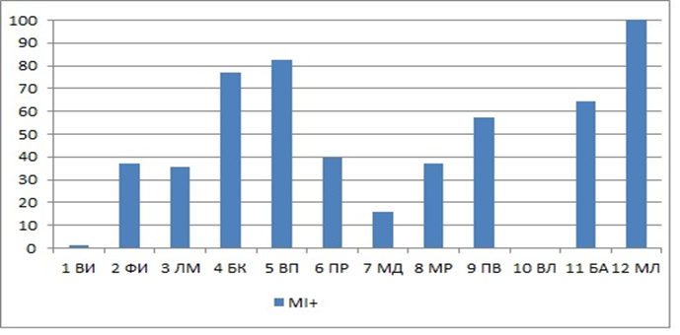
Пример 2. Нерациональное распределение информационно-энергетических ресурсов по (данным VibraMI)
Notes:
Пример 2. Нерациональное распределение информационно-энергетических ресурсов.
Испытуемому 32 года, образование высшее, техническое. Себя характеризует, как человека целеустремленного, общительного, способного к успешному ведению бизнеса.
Первое и второе места принадлежат межличностному (100%) и визуально-пространственному (82%) типам МИ. Третье место занимает бизнес-корыстный (77%) тип МИ. При наличии профильного технического образования, обращает на себя внимание слаборазвитый логико-математический МИ. Хотя в целом, преобладание технического или гуманитарного профиля не выявлено.

Slide 13
Пример 2. Нерациональное распределение информационно-энергетических ресурсов (по данным PsAccent)
47% - интроверсия
53% - экстраверсия
Условные обозначения:
(ИВ) Интровертированный
(ДМ) Дистимный
(ТВ) Тревожный
(ЗВ) Застревающий
(ПТ) Педантичный
(АЛ) Аффективно-лабильный
(АЭ) Аффективно-экзальтированный
(ВБ) Возбудимый
(ЭМ) Эмотивный
(ИР) Истерический
(ГТ) Гипертимный
(ЭВ) Экстравертированный
Общий профиль акцентуаций характера
Разностный профиль акцентуаций характера
Notes:
Анализ акцентуаций личности выявил преобладание интровертированного (100%) и аффективно-экзальтированного (92%) типов. Выраженность аффективно-экзальтированного типа акцентуации личности является следствием повышенной чувствительности к событиям внешнего мира. Для интровертированных личностей типичен противоположный вариант: высокая значимость событий внутреннего мира. Соответственно, сочетание у одного человека интровертированных и аффективно-экзальтированных черт личности (противоположных по сути своей), можно рассматривать как категорию внутриличностного конфликта, что и отражено на разностном профиле. Идет повышенный расход информационно-эненргетических ресурсов, что способствует профессиональному выгоранию и затормаживает личностный рост.

Slide 14
ЗАКЛЮЧЕНИЕ
Проведенное исследование показало широкие возможности технологии виброизображения в выявлении срытых тенденций, охватывающих процесс профессионального становления личности.
Дисбаланс специальных способностей и личностной готовности к их реализации проявляется в нерациональном распределением информационно-энергетических ресурсов и является группой риска профессиональных деформаций личности
Нерациональное распределение информационно-энергетических ресурсов может рассматривается как категория деформаций личности и профессионального выгорания.

Slide 15


Спасибо за внимание!
Николаенко Яна Николаевна
кандидат психологических наук
www.psymaker.com

